Slide 1
第七章
SQL Server数据库管理

Slide 2
本章内容
文件和文件组
创建数据库
查看数据库的信息
管理数据库
删除数据库
数据库存储结构

Slide 3
文件和文件组
什么是文件
SQL Server使用的三类文件
设置合理的文件大小
设置合理的文件数目
什么是文件组
SQL Server使用的两类文件组

Slide 4
什么是文件
操作系统文件实际对应硬盘上的一块存储空间；
不同的文件有不同的扩展名，由不同的应用程序使用；
SQL Server使用文件存储数据库中的对象（表、存储过程、触发器、索引…）；
SQL Server使用文件由SQL Server数据库管理系统负责对其进行维护管理；

Slide 5
SQL Server使用的三类文件
主数据文件（.mdf）
  该文件包含数据库的启动信息，并用于存储数据。每个数据库都有一个主要数据文件。
二级数据文件（.ndf）
  除主数据文件之外的数据文件。
日志文件（.ldf）
  这些文件包含用于恢复数据库的日志信息。每个数据库都必须至少有一个日志文件。

Slide 6
数据如何存储
Database
Data (file)
.mdf or .ndf
Log (file)
.ldf
数据文件
日志文件
Tables, Indexes
Extent
(8 contiguous 8-KB pages)
Data
Page (8 KB)
Maximum row size = 8060 bytes

Slide 7
设置合理的文件大小
何时设置文件大小
  在创建数据库时需要设置数据文件大小
  在创建数据库以后可以调整文件大小
设置文件大小时需要考虑：
  为当前数据库对象和实际数据安排足够的存储空间
  为将来数据的增加留下足够的空间

Slide 8
文件大小设置不当带来的后果
如果文件太大：
  浪费硬盘可用空间
  影响系统性能
如果文件太小：
  系统需要频繁为文件扩展空间
  造成文件碎片

Slide 9
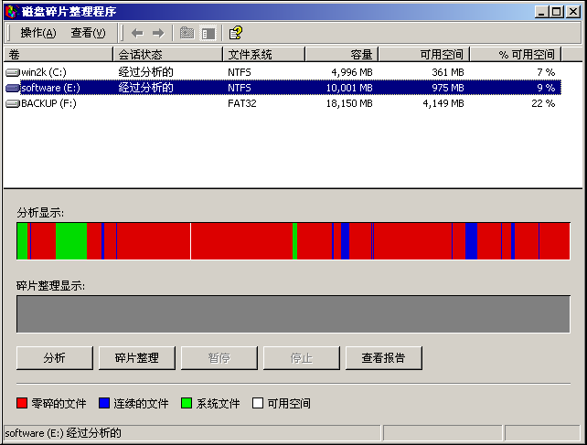
磁盘碎片

Slide 10
设置合理的文件数目
SQL Server允许为一个数据库设置多个数据文件
SQL Server如何使用多个数据文件
  SQL Server管理这多个数据文件
  所有数据库对象平均分布在多个数据文件中
  对象在文件中的分配对用户透明

Slide 11
有多个数据文件的数据库
Database
Data1.mdf
Data2.ndf
Log1.ldf

Slide 12
什么是文件组
SQL Server把多个数据文件组织成不同的组，按组的方式对文件进行管理。
使用文件组的好处
  可以提高数据库的读写（I/O）性能
  可以指定把不同的对象存储在不同的文件组里

Slide 13
文件组示例
在三个硬盘驱动器上创建三个文件（Data1.mdf、Data2.ndf 和 Data3.ndf），并将这三个文件指派到文件组 fgroup1 中。
在文件组 fgroup1 上创建表。对表中数据的查询将分散到三个磁盘上，因而性能得以提高。

Slide 14
文件组示例（图）
…
Orders
Customers
Products
C:\
D:\
E:\
Data1.mdf
Data2.ndf
Data3.ndf
Filegroup1

Slide 15
SQL Server使用的两类文件组
主要文件组
  主文件组包含主要数据文件和任何没有明确指派给其它文件组的其它文件。系统表的所有页均分配在主文件组中。
用户定义文件组
  用户定义文件组是在 CREATE DATABASE 或 ALTER DATABASE 语句中，使用 FILEGROUP 关键字指定的文件组。

Slide 16
默认文件组
每个数据库中都有一个文件组作为默认文件组运行
当 SQL Server 给创建时没有为其指定文件组的表或索引分配页时，将从默认文件组中进行分配
一次只能有一个文件组作为默认文件组
默认文件组可以从一个文件组切换到另一个
如果没有指定默认文件组，则主文件组是默认文件组。

Slide 17







Optimizing the Database Using Filegroups with Hardware-based RAID
FileA
Filegroup
FileB
Disk
Controller
FileC
FileD
FileE
Disk
Controller
FileF
Disk
Controller
FileG
FileH
Disk
Controller
Transaction Log
Operating System
Transaction Log

Slide 18
创建数据库（课堂演示）
使用企业管理器创建数据库
使用T-SQL创建数据库

Slide 19
查看数据库的信息
选择要执行操作的数据库
  USE {database}
使用系统存储过程查看数据库的信息
  Sp_helpdb [@db_name]
  Sp_databases
  Sp_helpfile [@file_name]
  Sp_helpfilegroup @filegroup_name

Slide 20
课堂演示
Use {database}
Sp_helpdb [@db_name]
Sp_databases
Sp_helpfile [@file_name]
Sp_helpfilegroup @filegroup_name

Slide 21
管理数据库
数据库更名
修改数据库选项
修改数据库大小
缩小数据库

Slide 22
数据库更名
使用sp_renamedb修改数据库的名字
Sp_renamedb @old_name,@new_name
更名时要注意：
  在给数据库更名之前，被更名的数据库必须处于单用户状态下（可以通过企业管理器修改数据库状态），更名完成之后在把该数据库的状态改回多用户状态。

Slide 23
修改数据库选项（演示）
限制访问
  把某个数据库改为单用户模式
如果某个数据库有用户正在连接，则不能修改。
使用T-SQL语句修改数据库选项
  sp_dboption系统存储过程
  Alter database语句

Slide 24
修改数据库大小（演示）
修改数据文件和日志文件的长度
增加/删除数据文件或日志文件
修改文件组属性

Slide 25
缩小数据库
SQL Server允许收缩数据库中的每个文件以删除未使用的页。数据和事务日志文件都可以收缩。数据库文件可以作为组或单独地进行手工收缩。数据库也可设置为按给定的时间间隔自动收缩。该活动在后台进行，并且不影响数据库内的用户活动。

Slide 26
缩小数据库的注意点
不能将整个数据库收缩到比其原始大小还要小
  举例：如果数据库创建时的大小为 10 MB，后来增长到 100 MB，则该数据库最小能够收缩到 10 MB（假定已经删除该数据库中所有数据）
DBCC SHRINKFILE 语句，可以将单个数据库文件收缩到比其初始创建大小还要小

Slide 27
缩小数据库（课堂演示）
使用企业管理器收缩数据库
使用DBCC shrinkdatabase收缩数据库
设置自动收缩数据库

Slide 28
关于DBCC语句
Transact-SQL 编程语言提供 DBCC 语句作为 SQL Server 2000 的数据库控制台命令。这些语句对数据库的物理和逻辑一致性进行检查。许多 DBCC 语句能够对检测到的问题进行修复。
要了解关于DBCC的更多内容，请查看联机帮助。

Slide 29
删除数据库
使用企业管理器删除数据库
使用T-SQL语句删除数据库
删除时要注意：
  数据库如果为只读（readonly），则不能被删除
  绝对不能删除系统数据库

Slide 30
课堂练习
使用企业管理器创建一个数据库test
使用sp_helpfile,sp_helpfilegroup查看数据库文件、文件组的信息
把test数据库更名为test2
删除test2数据库

Slide 31
数据库的存储结构
页（page）
扩展盘区（extent）

Slide 32
页（Page）
SQL Server最基本的存储单元
每页大小8KB
每页开头有96字节的系统信息
SQL Server数据行不能跨页存储
SQL Server每一行能存储8060字节的数据
日志文件不是由页组成

Slide 33
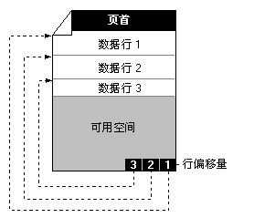
页结构

Slide 34
6种不同的数据页
数据
索引
文本/图像
全局数据分布
页自由空间
索引分布映像

Slide 35
SQL Server数据库存储结构
Database
Data (file)
.mdf or .ndf
Log (file)
.ldf
数据文件
日志文件
Tables, Indexes
Extent
(8 个邻接的 8-KB pages)
Data
Page (8 KB)
Maximum row size = 8060 bytes

Slide 36
扩展盘区（extent）
SQL Server数据库中分配给表或索引的存储空间的最基本单位
每个扩展盘区包括8个连续的页
两种形式的扩展盘区
  统一扩展盘区由单个对象所有，扩展盘区中的所有八页只能由拥有该盘区的对象使用。
  混合扩展盘区最多可由 8 个对象共享。

Slide 37
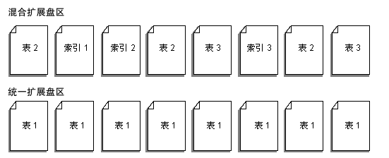
扩展盘区结构

Slide 38
SQL Server如何分配盘区（页）
在创建一个表/索引时，SQL Server从一个混合扩展盘区中给这个新表/索引分配页
当这个表/索引的数据页达到8个之后，SQL Server会自动将该表/索引转换到一个统一盘区

Slide 39
本章小结
文件和文件组
创建数据库
查看数据库的信息
管理数据库（数据库更名，修改数据库选项，修改数据库大小，缩小数据库）
删除数据库
数据库存储结构（页，扩展盘区）

Slide 40
课后作业
按照书上92页的要求，创建school数据库，最后提交一个创建school数据库的脚本（.sql文件），生成脚本的方式不限，可以手写，也可以自动生成。

